Slide 1








CHÀO MỪNG CÁC EM
ĐẾN VỚI TIẾT HỌC HÔM NAY!

Slide 2





Hãy nêu những hiểu biết của em về ảnh hưởng của hiệu ứng nhà kính đến cuộc sống của con người và các sinh vật khác?

Slide 3



CHỦ ĐỀ 7. CUỘC SỐNG QUANH TA
TUẦN 23 - HOẠT ĐỘNG GIÁO DỤC:
HIỆU ỨNG NHÀ KÍNH

Slide 4


NỘI DUNG BÀI HỌC
1. Nguyên nhân gây ra hiệu ứng nhà kính
2. Tác động của hiệu ứng nhà kính
3. Đối thoại về hiệu ứng nhà kính
4. Chiến dịch truyền thông vì một tương lai xanh
5. Tổng kết chiến dịch truyền thông vì một tương lai xanh

Slide 5

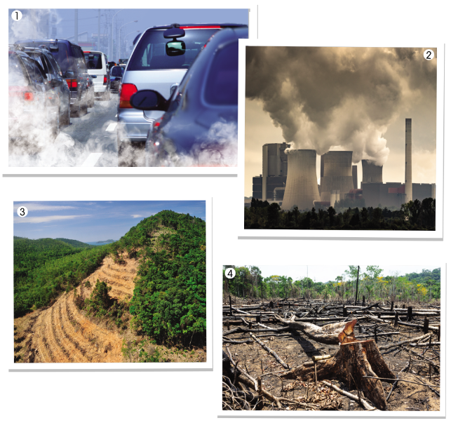


1. Nguyên nhân gây ra hiệu ứng nhà kính
Hoạt động nhóm đôi
Vấn đề trong các hình là gì?
Vấn đề đó gây ra những tác động, ảnh hưởng như thế nào?

Slide 6


Khói bụi từ các phương tiện giao thông và nhà máy, khu công nghiệp làm ô nhiễm không khí.

Slide 7
Nạn chặt phá rừng làm đất đai xói mòn, gây sạt lở, lũ lụt.

Slide 8



Kết luận
Con người đang đồi mặt với những vấn đề nghiêm trọng về môi trường, một trong những hiện tượng đó là sự nóng lên toàn câu, sự gia tăng nhiệt độ xung quanh bâu khí quyên Trái Đất.
Những hiện tượng này xuất hiện chủ yếu do con người gây ra: xả khí thải ra môi trường trong hoạt động sản xuât công nghiệp - nông nghiệp, trong cuộc sống sinh hoạt, chặt phá rừng bừa bãi,..

Slide 9
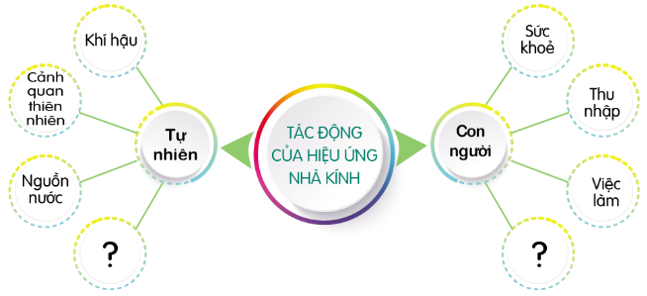
2. Tác động của hiệu ứng nhà kính

Slide 10


Thảo luận về những tác động của hiệu ứng nhà kính ở địa phương
Vấn đề nào chịu tác động nghiêm trọng nhất?
Tự nhiên và con người
Lấy dẫn chứng hoặc kể chuyên minh họa

Slide 11
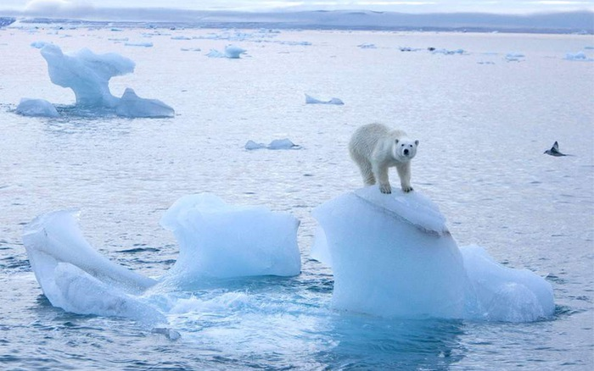
Khí hậu: gây ra các hiện tượng như thủng tầng ozone, nóng lên toàn cầu, băng tan ở hai cực,...

Slide 12

Cảnh quan thiên nhiên: diện tích rừng bị thu hẹp, nhiều vùng đất ven biển bị nhấn chìm do mực nước biển dâng cao.

Slide 13
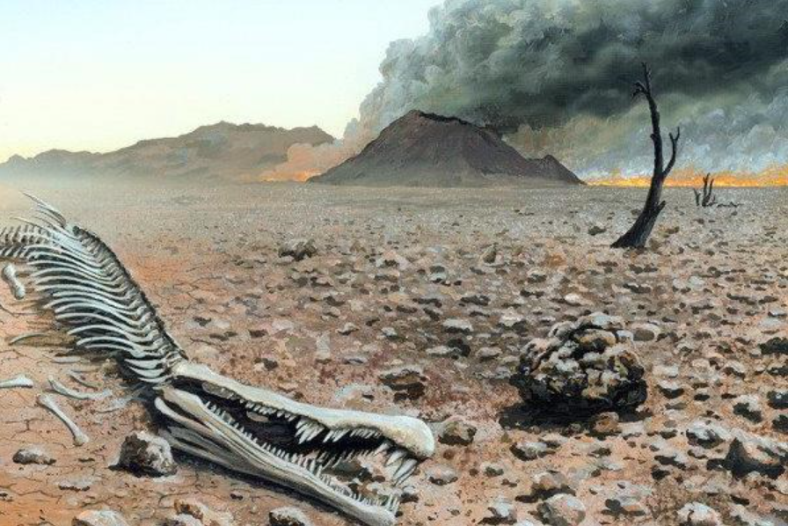
Sinh vật: nhiều loài sinh vật không thích nghi được với sự thay đổi về nhiệt độ, môi trường sống và dần dần biến mất.

Slide 14
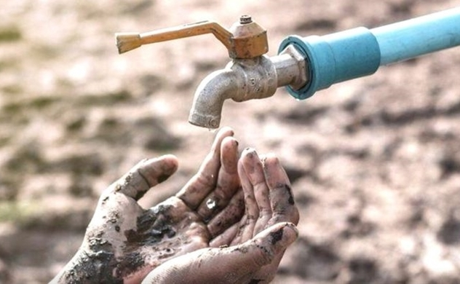
Nguồn nước: ảnh hưởng đến chất lượng cũng như lượng nước trên trái đất, dẫn đến sự thiếu hụt nước uống, nước cho các ngành công - nông - lâm nghiệp.

Slide 15

Sức khoẻ: mưa nhiều, nắng nóng tạo điều kiện thuận lợi để vi khuẩn truyền nhiễm sinh sôi và phát triển, kéo theo nhiều loại bệnh, dịch bệnh phát tan tràn lan, ảnh hưởng nghiêm trọng đến sức khoẻ con người.

Slide 16

Thu nhập và khả năng tìm kiếm việc làm cũng tụt giảm do tình trạng sức khoẻ không cho phép.

Slide 17
Kết luận
Hiệu ứng nhà kính đang có những tác động trực tiếp ảnh hưởng đến môi trường xung quanh (hệ sinh thái, tài nguyên) và đến chính cuộc sống của con người. Ở mỗi địa phương, mức độ và các vấn để ảnh hưởng lại khác nhau.

Slide 18
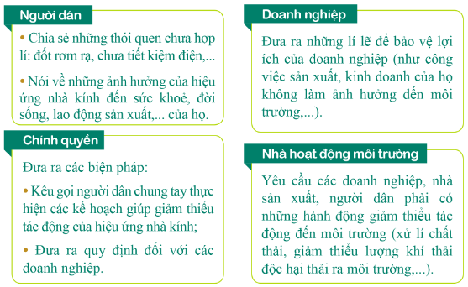
3. Đối thoại về hiệu ứng nhà kính
Hoạt động nhóm
Thực hành đóng vai và đối thoại.
Notes:
Thứ tự trình bày ý kiến trong buổi đối thoại lần lượt như sau: Đại diện người dân → Đại diện các doanh nghiệp, cơ sở sản xuất → Đại diện các nhà hoạt động môi trường → Đại diện chính quyền.

Slide 19
Kết luận
Một trong những nguyên nhân cơ bản gây nên hiện tượng hiệu ứng nhà kính là con người và chính con người lại gánh chịu những hậu quả ấy. Vì vậy mỗi cá nhân, tổ chức phải có nhữmg hành động thiết thực thể hiện trách nhiệm góp phần giảm thiểu hiệu ứng nhà kính và bảo vệ môi trường.

Slide 20
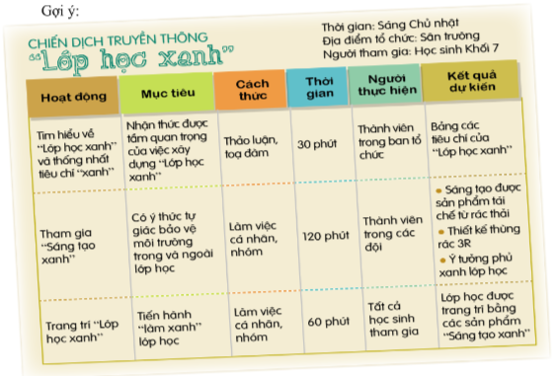
4. Chiến dịch truyền thông vì một tương lai xanh
Hoạt động nhóm 4
Hãy xây dựng kế hoạch cho chiến dịch truyền thông bảo vệ môi trường, giảm thiêu hiệu ứng nhà kính theo mẫu bên

Slide 21
Một số chủ đề để xây dmg kế hoạch cho chiến dịch truyền thông
Phát tờ rơi tuyên truyền bảo vệ môi trường
Thiết kế thông điệp về giảm thiểu tác động của hiệu ứng nhà kính
Vẽ tranh cổ động bảo vệ môi trường
Notes:
Các nhóm thể hiện kết quả thảo luận trên giấy A0.

Slide 22
Kết luận
Xây dựng kế hoạch cho chiến dịch truyền thông bảo vệ môi trường thiên nhiên, giảm thiểu hiệu ứng nhà kính là một công việc vô cùng quan trọng, giúp các em xác định được rõ ràng những mục tiêu, hoạt động cụ thể và các giải pháp để thực hiện hiệu quả mục tiêu ấy.
Những thông điệp ý nghĩa sẽ có sức lan toả mạnh mẽ đến những người xung quanh trong chiến dịch bảo vệ môi trường.

Slide 23
5. Tổng kết chiến dịch truyền thông vì một tương lai xanh
Chia sẻ kết quả thực hiện chiến dịch truyền thông vì một tương lai xanh: những việc làm được, những việc chưa làm được theo kế hoạch và lí do.
Chia sẻ ki niệm đáng nhớ khi tham gia chiến dịch truyển thông.
Nêu cảm nhận khi được tham gia chiến dịch này.
Những điều sẽ rút kinh nghiệm khi tham gia các chiến dịch sau.

Slide 24

LUYỆN TẬP
Em hãy chia sẻ những hiểu biết của bản thân về hiệu ứng nhà kính và đưa ra một số biện pháp để cải thiện vấn đề ô nhiễm môi trường.

Slide 25
VẬN DỤNG
Tìm hiểu và giới thiệu một tấm gương học sinh tích cực tham gia vào các hoạt động tình nguyện bảo vệ môi trường.

Slide 26






HƯỚNG DẪN VỀ NHÀ
Tự đánh giá phần trình bày của nhóm
Chuẩn bị tiết sinh hoạt lớp

Slide 27



CẢM ƠN CÁC EM
ĐÃ LẮNG NGHE BÀI GIẢNG!

